Slide 1
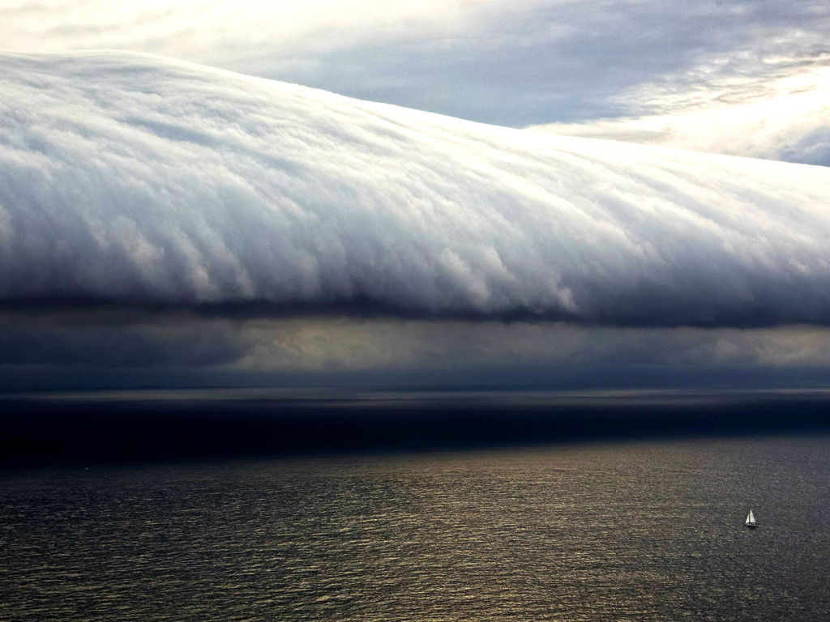
Cours météo avancé II
Phénomènes localisés et autres dangers météo

Slide 2
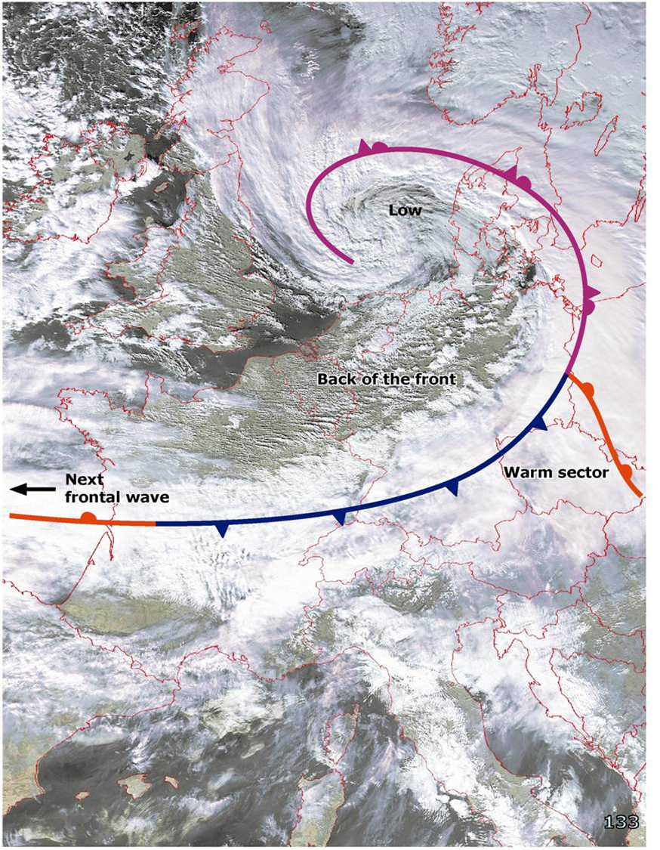

Slide 3
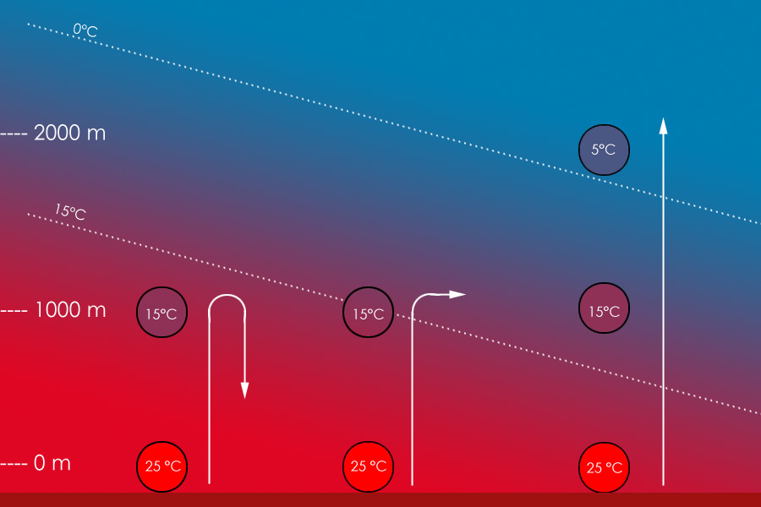
La stabilité d’une parcelle d’air dépend de la relation entre son gradient thermique et celui de l’air environnant.
Stable
Neutre
Instable

Slide 4
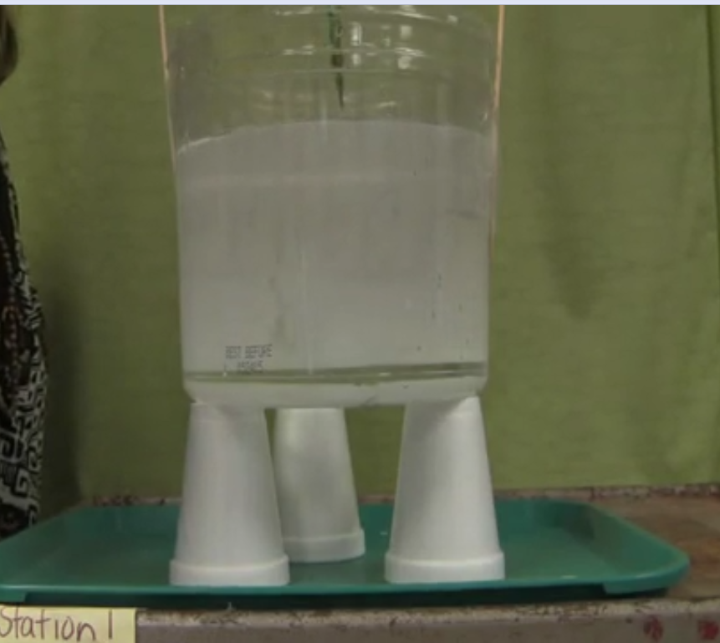
Courants de convection

Slide 5
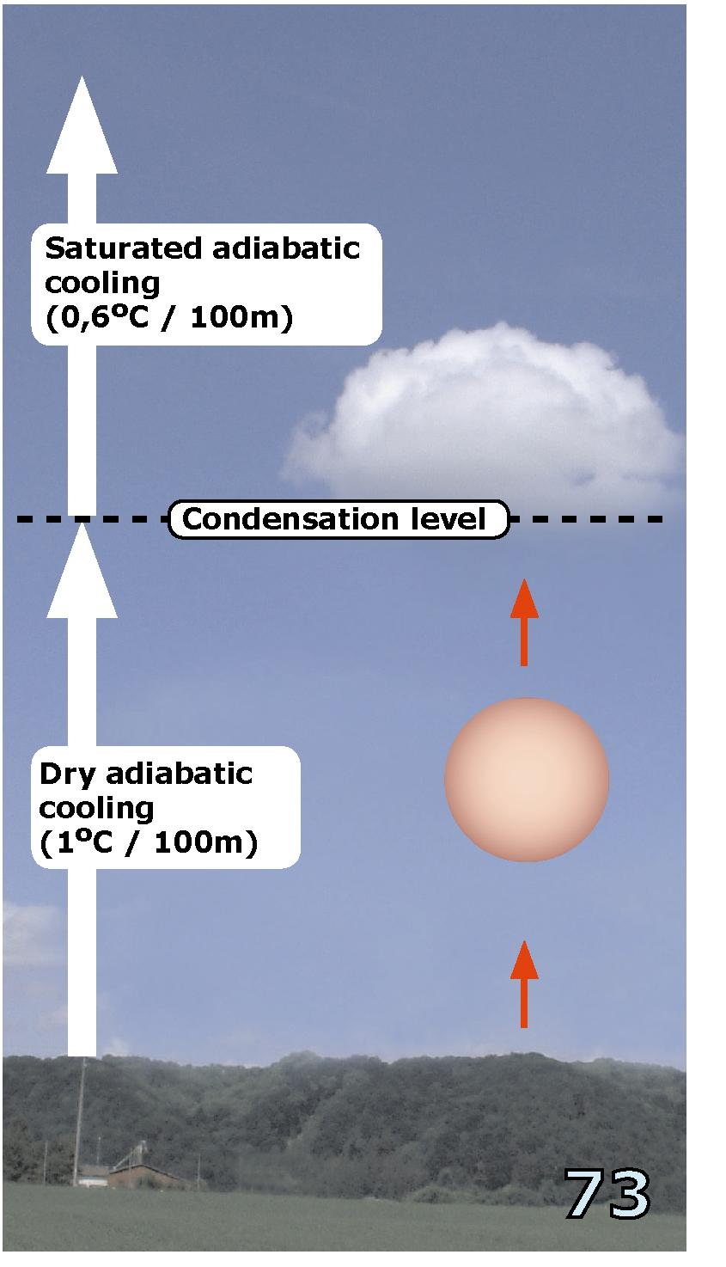
Tant que la parcelle d’air qui s’élève n’est pas saturée (< 100% d’humidité) elle se refroidit selon l’adiabatique sèche. (1°C / 100m)
Dès qu’elle arrive à saturation, la vapeur d’eau excédentaire se condense et forme les nuages.
La condensation libérant de la chaleur ( chaleur latente) elle se refroidit selon l’adiabatique humide (0.6°C / 100m)
Refroidissement adiabatique saturé
0.6°C / 100m
Niveau de condensation
En connaissant la température et le ponte de rosée, une règle simple permet d’estimer la base des nuages
T= 20°C et PR= 10°C => base à 1000m
T= 20°C et PR= 19°C => base à 100m
Refroidissement adiabatique sec
1°C / 100m

Slide 6
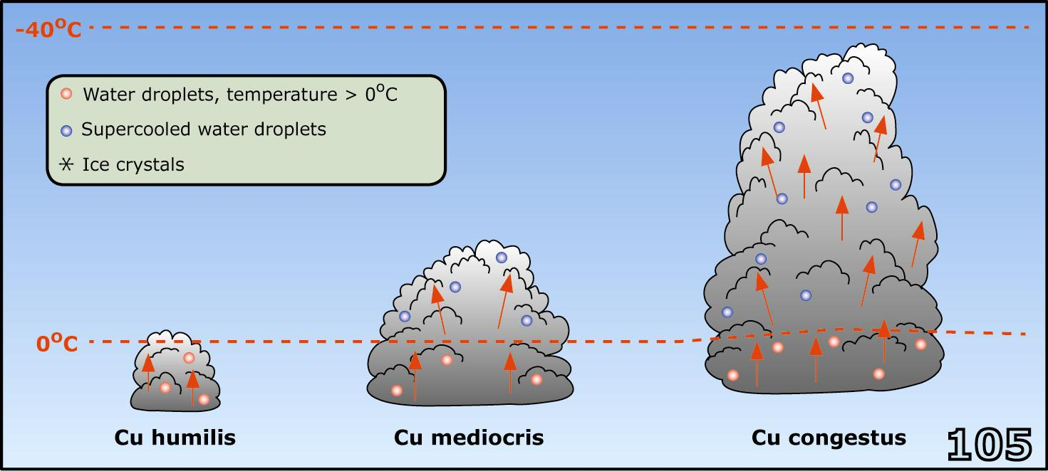
Effet des nuages sur le vent

Slide 7
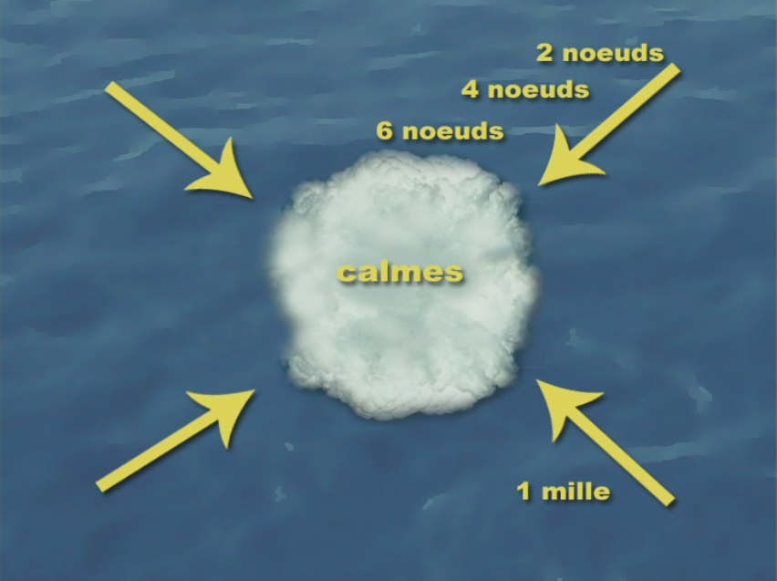

Slide 8
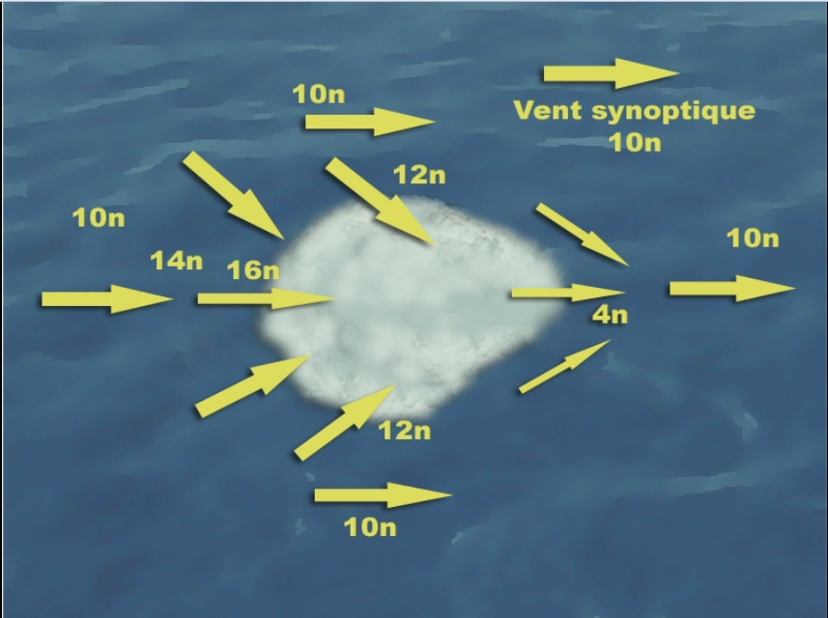

Slide 10
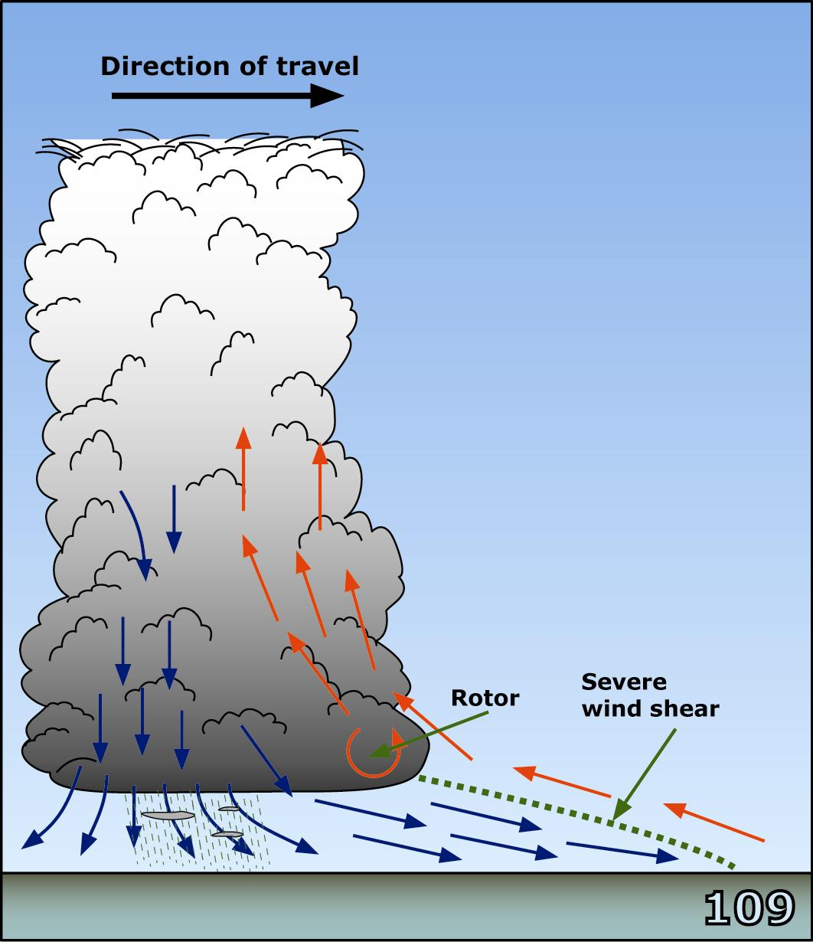

Slide 11
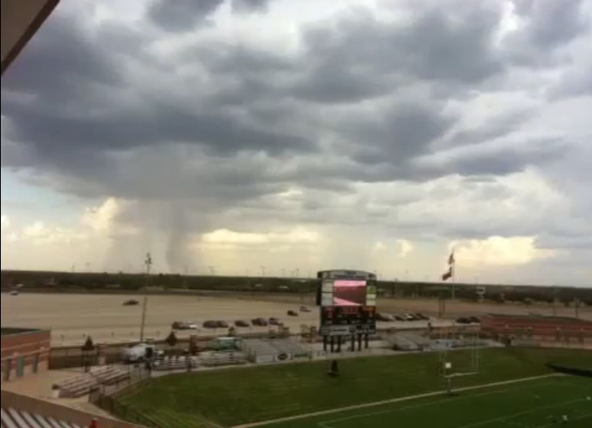

Slide 12
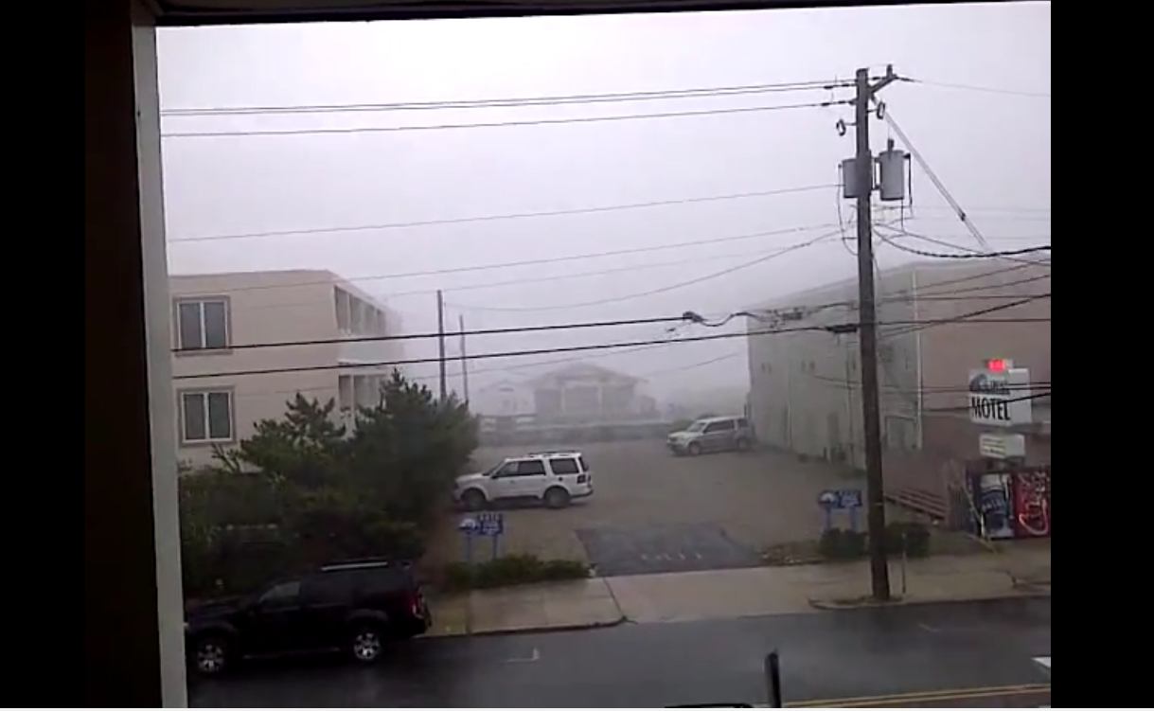

Slide 13
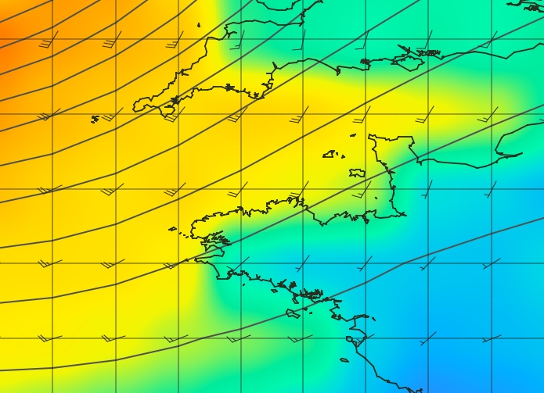
Les caprices du vent
Par rapport à une prévision numérique, les conditions réelles peuvent varier significativement

Slide 14
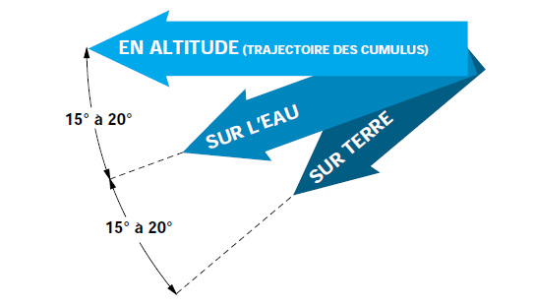
Quand le vent circule en altitude, il souffle librement. Sur mer, la résistance que présente l'eau le fait légèrement ralentir et dévier vers la gauche.
Sur terre, ce freinage et cette déviation vers la gauche sont plus prononcés, parce que la résistance est plus grande.

Slide 15
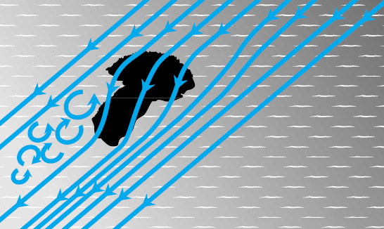
A gauche toute!
Chaque fois que le vent se frotte à un obstacle, il a le réflexe de bifurquer à gauche, et d'accélérer.
C'est vrai pour les îles, les caps et les pointes.

Slide 16
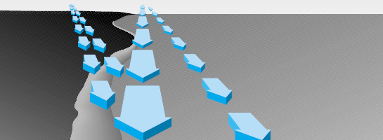
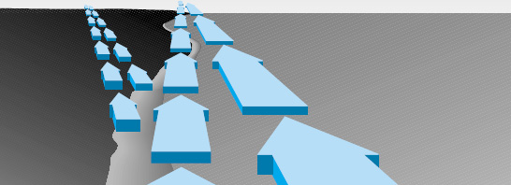
Effets de côtes
Lorsque le vent souffle parallèlement à la côte, il se crée à faible distance un corridor où le vent augmente ou diminue nettement, selon que cette côte, dos au vent, est à droite ou à gauche.
Quand la côte est à droite à moins de 3 milles marins, on bénéficie automatiquement de la prime de 25 %, offerte par l'effet de convergence.
Légèrement dévié vers la gauche en raison du frottement créé par la côte, le vent renforce celui qui souffle sur mer.
Par contre, il y a effet contraire lorsque la côte est à gauche. L'air qui dévie vers la gauche par effet de frottement sur la côte, ralentit systématiquement le vent sur mer.

Slide 17
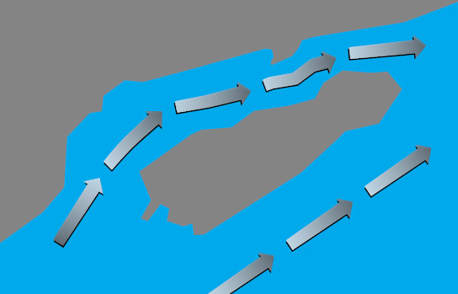
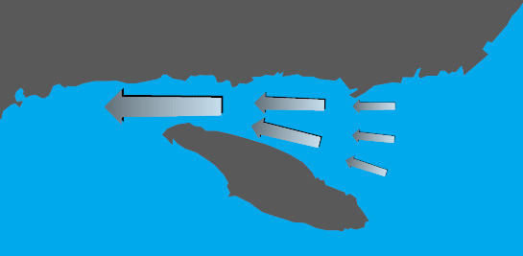
Effets du relief environnant
Canalisation
Ces canaux naturels donnent l'impression que le vent a d'autres origines, mais il n'en est rien. Il est localement dévié.
Entonnoir
Plus les rives et les côtes sont prononcées et se resserrent, plus le vent est compressé et accéléré. Sa vitesse peut même doubler.

Slide 18
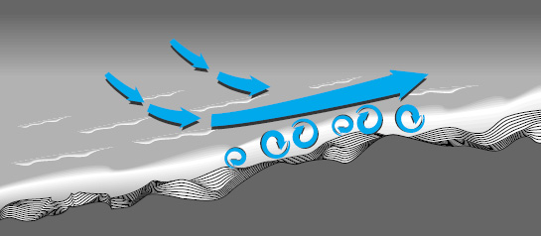
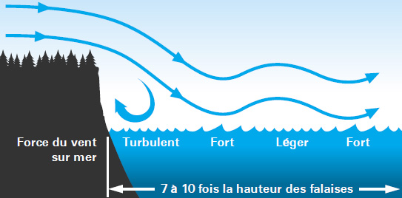
Quand le vent frappe obliquement une côte escarpée, il est forcé de la suivre et il accélère. L'augmentation de sa vitesse est créée par l'empilement de l'air.
Dans le sens contraire, le vent glisse vers la mer, il fait aussi une roulade vers la falaise, dans cet espace qu'on croirait justement à l'abri du vent. Plus au large, il rebondit sur l'eau jusqu'à une distance d'environ 7 à 10 fois la hauteur de la falaise.

Slide 19
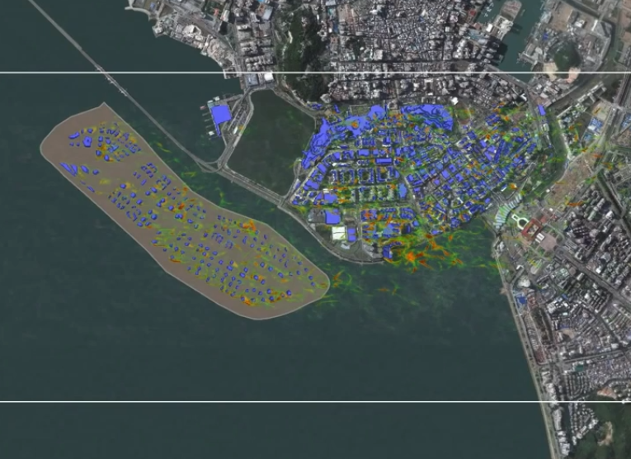

Slide 20
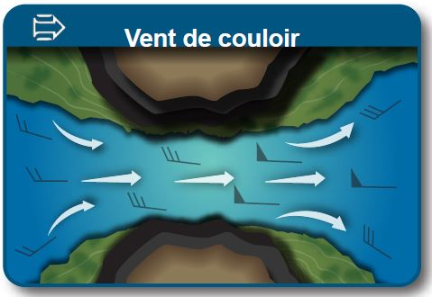
Quand le vent atteint le passage étroit, il converge et augmente de force et de vitesse. Ceci s'appelle un jet. Quand le vent atteint l'embouchure large, il diverge et réduit de force et de vitesse.

Slide 21
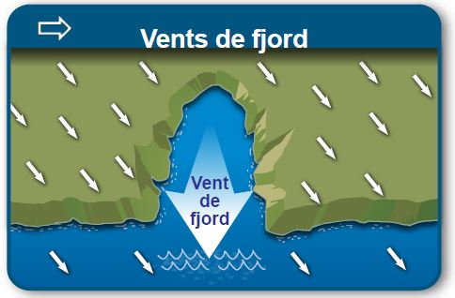
Lorsque les vents soufflent à angle droit d’une étroite brèche dans le terrain, vous pouvez vous réfugier dans la brèche, où les vents seront considérablement plus faibles.

Slide 22
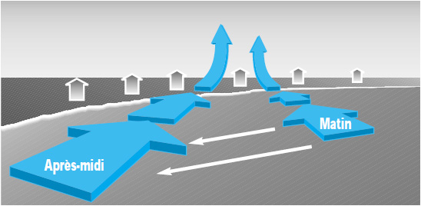
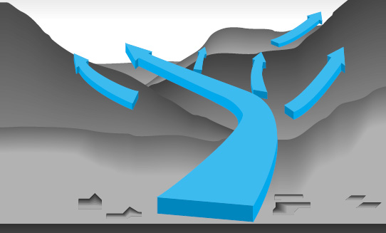
La brise de mer résulte de l'action du soleil sur la côte.
Plus celle-ci se réchauffe, plus l'air devient léger et s'élève. L'air frais de la mer prend aussitôt sa place.
Elle disparaît un peu avant le coucher du soleil.
Si la brise de mer se produit à l'embouchure d'une profonde vallée, elle est renforcée par le vent anabatique.
C'est un vent qui se dirige «vers le haut» de la vallée, parce qu'il est créé par l'air chaud qui s'élève de ses flancs.

Slide 23
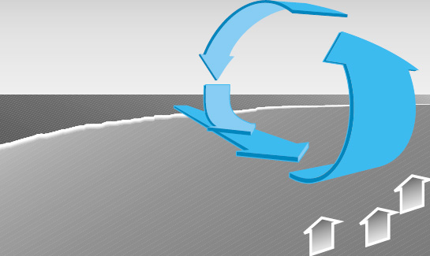
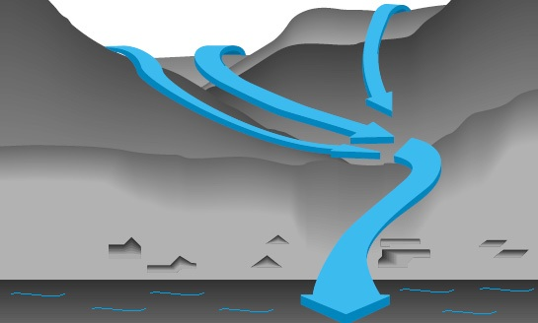
Quelques heures après le coucher du soleil, c'est au tour de l'air de la côte de gagner la mer, mais le phénomène n'a pas l'ardeur de la brise de mer.
Par nuit claire, l'air refroidi de la côte vient remplacer l'air plus chaud de la mer.
On l'appelle brise de terre. Elle souffle jusqu'au matin.
Après une chaude journée d'été sans vent, par ciel clair, un vent catabatique se manifeste en violentes rafales d'air qui, refroidi sur les hauteurs, dévale les profondes vallées et fondent littéralement sur la mer.
La vitesse de ce vent local, qui gâche généralement les nuits les plus prometteuses, atteint facilement 25 à 30 nœuds

Slide 24
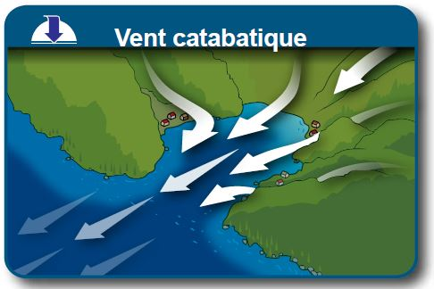
La nuit, l'air refroidit et descend les pentes du haut de la vallée au creux de la vallée vers l'eau, ce qui produit des vents forts et rapides qui continuent de souffler vers le large.

Slide 25
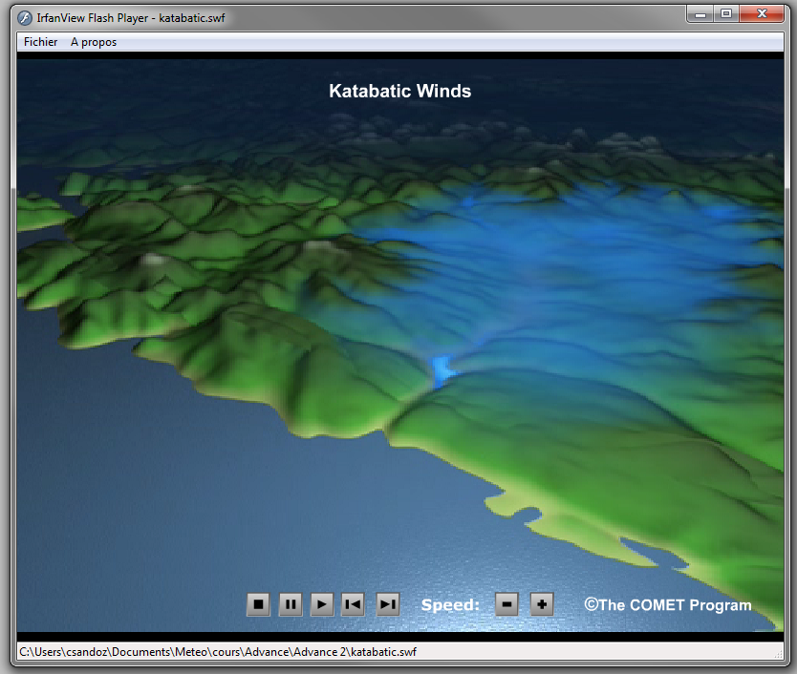

Slide 26
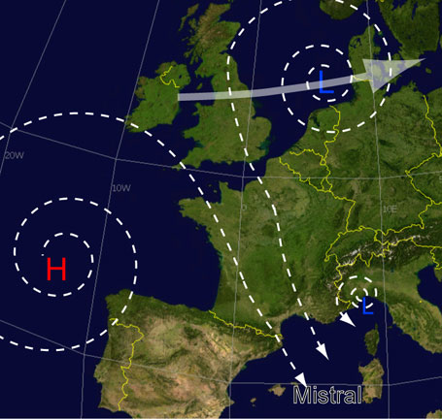
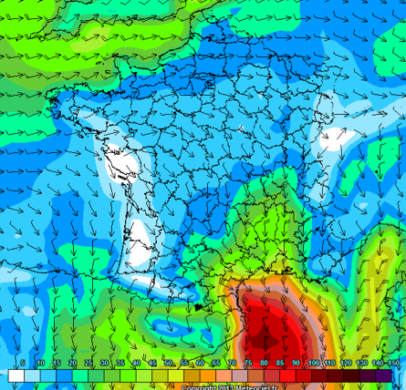
Le Mistral
Les condition favorables au mistral sont une haute pression sur le golfe de Gascogne et une dépression au nord de l’Europe.
Les masses d’air venant du nord sont canalisées entre les Pyrénées et les Alpes. L’arrivé de ces airs sur la méditerranée les fait accélérer.

Slide 27
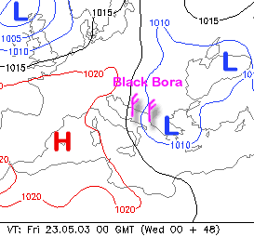
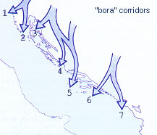
La Bora
La Bora est un vent violent descendant qui, depuis l'altiplano se précipite sur la ville et vers la mer de Trieste en direction du golfe de Venise. C'est un vent continental, froid et sec, qui a pour origine l'anticyclone situé en Europe centro-orientale, qui se caractérise par une masse de haute pression tendant à se précipiter dans la dépression située en Adriatique.

Slide 28
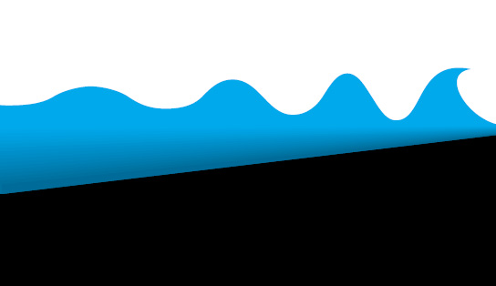
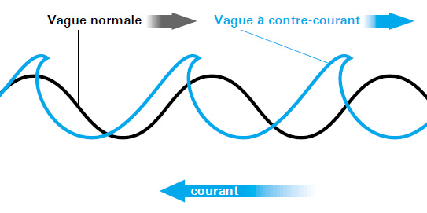

Slide 29
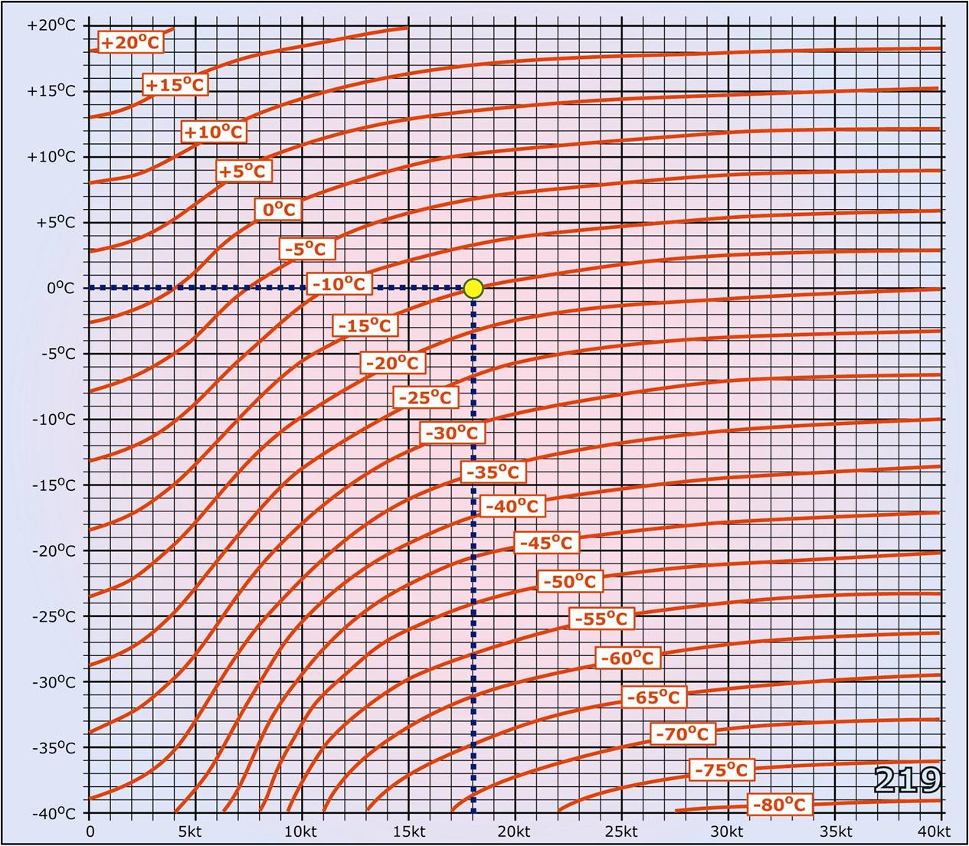

Slide 30
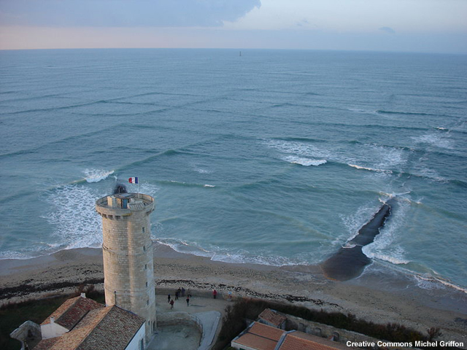

Slide 31
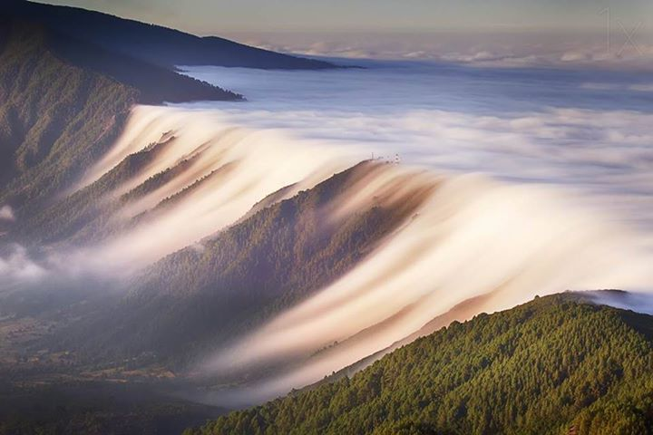

Slide 32
